Slide 1




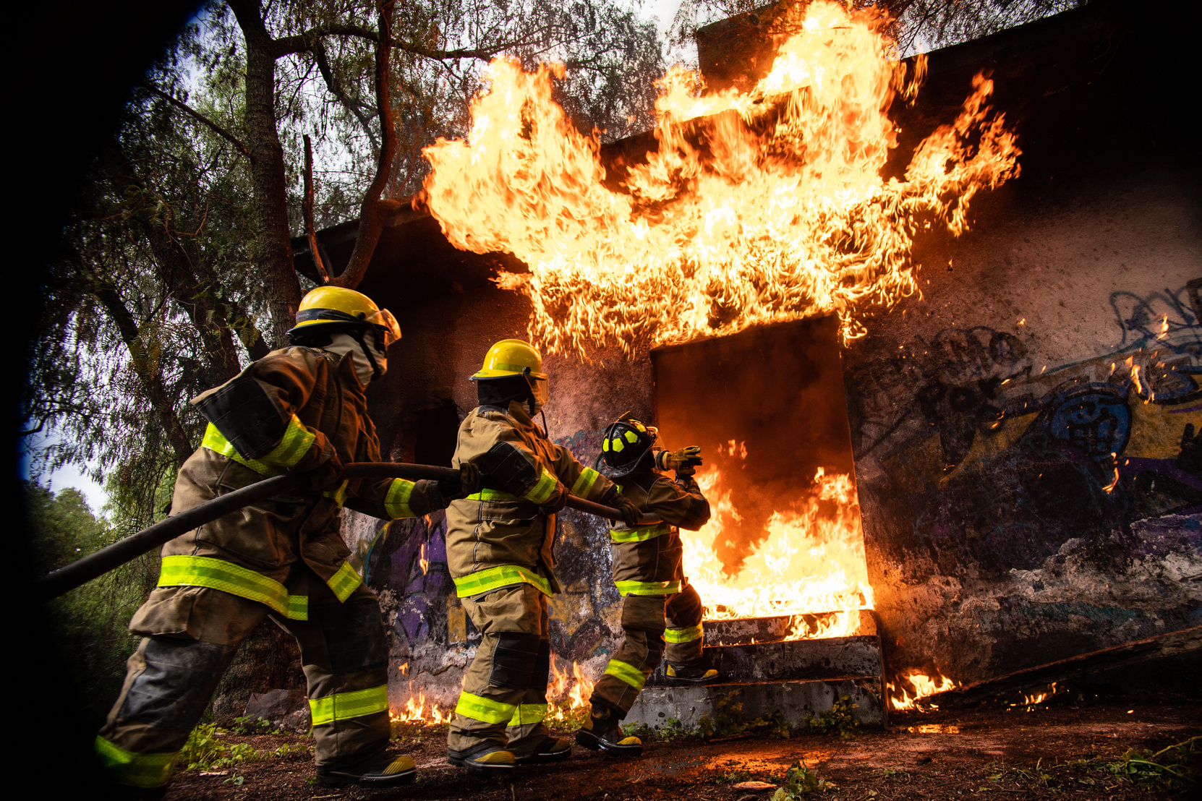
Jabatan Bomba & Penyelamat Malaysia
Bahagian Operasi Kebombaan & Penyelamat
PELAKSANAAN
HARI REHAT MINGGUAN
PTKP BIL 1 TAHUN 2025
KUATKUASA 1 FEB 2025

Slide 2

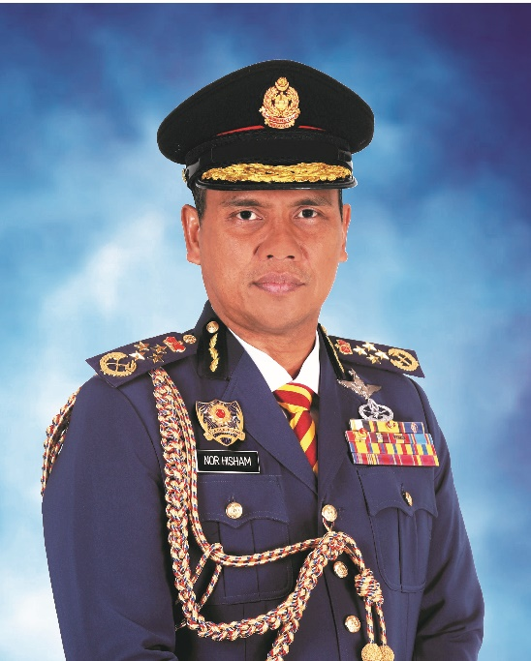
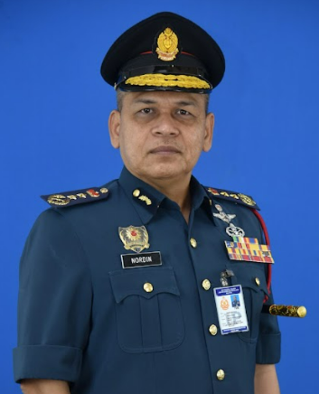
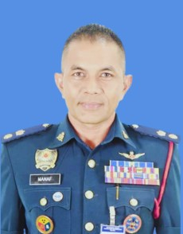
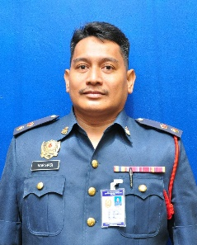
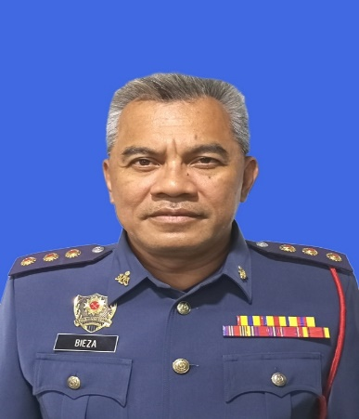
PERLAKSANAAN
HARI REHAT MINGGUAN
STEERING GROUP
WORKING GROUP
YS PgKB I Abdul Manaf bin Che Isa - PENGERUSI
PgKB I Nur Hadi bin Md Ibrahim
PgKB I M.Fatta bin M.Amin
PgKB I Ahmad Mukhlis bin Mukhtar
PgKB I Ts. Ashrul Riezal bin Asbar
PgKB II Ahmad Faizol bin Che Mud@Hashim
PgKB II Mohd Afizi bin Zolkifli
PgB Nur Ashikin binti Ahmad
TPgB II Kamerul Bieza bin Mohamed Kassim
PKPgB Amrizal bin Abdul Jalil
PBT II Mohamad Shafiee bin Abdul Rawop
PBK I Mohd Faizal bin Samsudin
PBK I Mohamad Hazam bin Che Hasan
PBK I Faisal bin Omar
YAS Dato’ Ts. Nor Hisham bin Mohammad
YS TPjB Nordin bin Pauzi
YS PgKB I Abdul Manaf bin Che Isa
PgKB I Nur Hadi bin Md Ibrahim
TPgB II Kamerul Bieza bin Mohamed Kassim

Slide 3
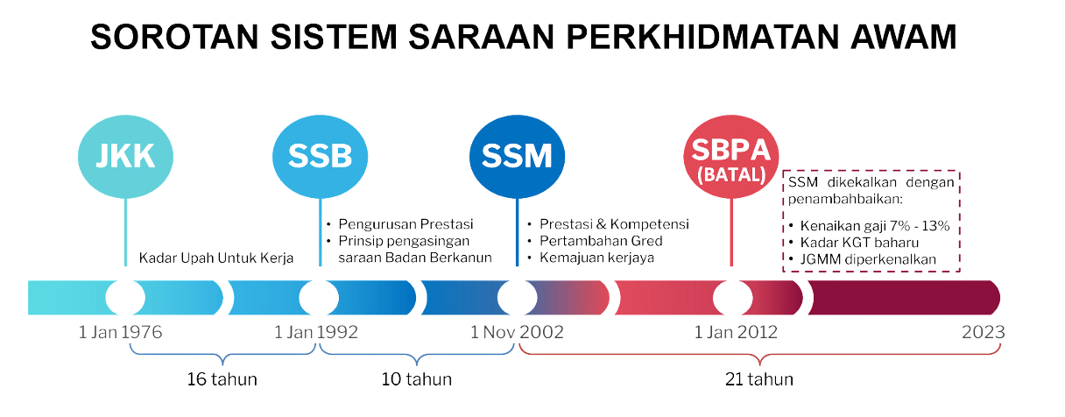




PELAKSANAAN
HARI REHAT MINGGUAN
Pelaksanaan
Sistem Saraan Perkhidmatan Awam (SSPA)
Sistem Saraan Perkhidmatan Awam (SSPA)
Berkuatkuasa:
1 Disember 2024

Slide 4
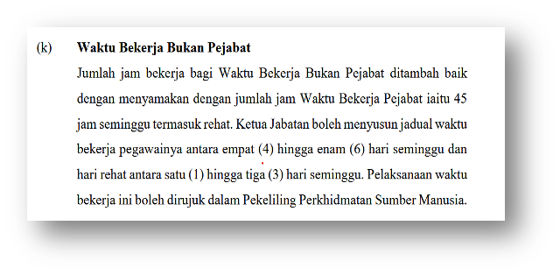
PELAKSANAAN HARI REHAT MINGGUAN
Rentetan Pelaksanaan
Sistem Saraan Perkhidmatan Awam (SSPA)
Sistem Saraan Perkhidmatan Awam (SSPA)
Berkuatkuasa:
1 Disember 2024
Pekeliling Perkhidmatan Sumber Manusia:
Waktu Bekerja
Ceraian SR.4.4.1:
Waktu Bekerja Bukan Pejabat
Perkara 93 (k):
Penambahbaikan Kemudahan
Waktu Bekerja:
Bukan Pejabat
Waktu Bekerja Syif

Slide 5
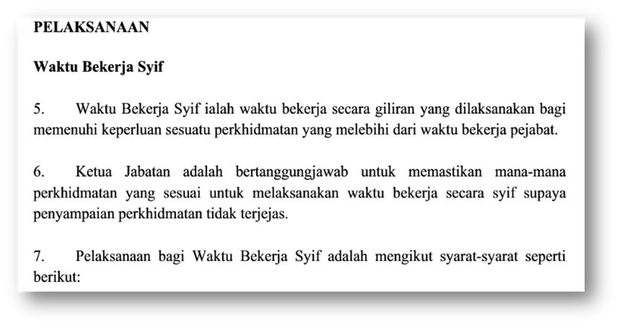
Sistem waktu bekerja syif berfungsi untuk memastikan kesinambungan perkhidmatan awam tanpa henti, seperti operasi kritikal yang melibatkan:
Pekeliling Perkhidmatan Sumber Manusia:
Waktu Bekerja
Ceraian SR.4.4.1:
Waktu Bekerja Bukan Pejabat
PELAKSANAAN
HARI REHAT MINGGUAN
Perkhidmatan kecemasan (contohnya; bomba, ambulans dan polis).
WAKTU
KERJA
SYIF
Operasi kritikal (contohnya hospital, lapangan terbang, dan loji tenaga).
Waktu Bekerja Syif

Slide 6
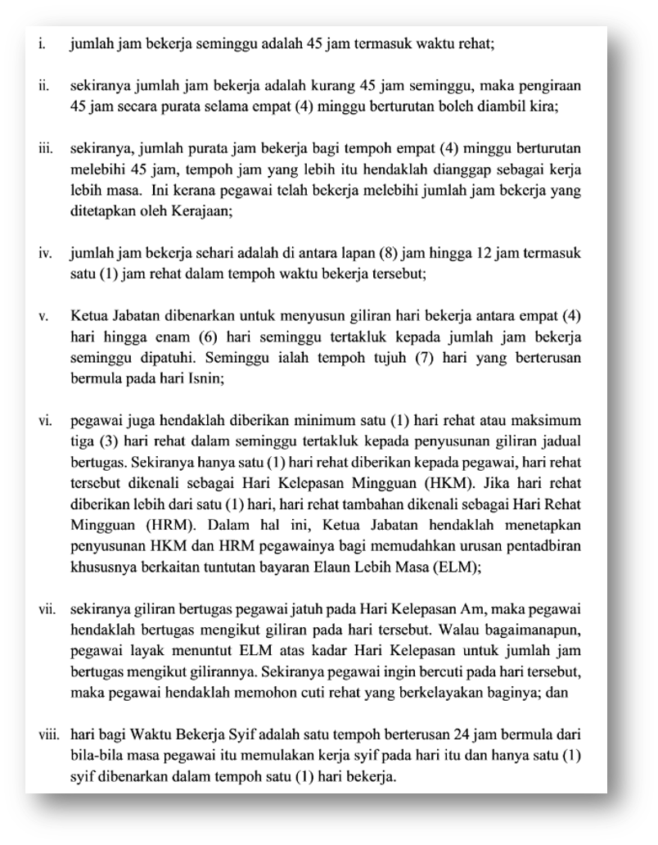
PELAKSANAAN HARI REHAT MINGGUAN
Syarat-Syarat
Waktu Bekerja Syif
Waktu kerja maksimum
a) Tidak melebihi 12 jam sehari termasuk waktu rehat.
b) Purata 45 jam seminggu, dikira berdasarkan 4 minggu berturut-turut.
Waktu rehat
a) Tempoh rehat seminggu bergantung pada keperluan jabatan (1 - 3 hari).
b) Waktu rehat 1 jam semasa syif adalah sebahagian daripada waktu bekerja
Hari bekerja
a) 4 hingga 6 hari seminggu.

Slide 7
PELAKSANAAN HARI REHAT MINGGUAN
Waktu Bekerja Syif
Jabatan Bomba & Penyelamat Malaysia
SSPA
JBPM
1.Waktu kerja maksimum:
a) Tidak melebihi 12 jam sehari termasuk waktu rehat
b)purata 45 jam seminggu, dikira berdasarkan 4 minggu berturut-turut.
2. Hari bekerja:
a)4 hingga 6 hari seminggu.
2.Waktu rehat:
a)Tempohrehatseminggubergantung pada keperluan jabatan (1 - 3 hari).
b)Waktu rehat 1 jam semasa syif adalah sebahagian daripada waktu bekerja.
1.Waktu kerja maksimum :
a) 12 jam setiap syif
b) Purata 56 jam seminggu
2. Hari bekerja:
a) 4 – 5 seminggu.
3. Waktu rehat:
a) Tempohrehatseminggubergantung pada keperluan jabatan (1 - 3 hari).
b) Waktu rehat 1 jam semasa syif adalah sebahagian daripada waktu bekerja.

Slide 8


PELAKSANAAN HARI REHAT MINGGUAN
Perkiraan
Waktu Bekerja Syif JBPM
Jumlah purata Jam Kerja Seminggu bagi Setiap Pasukan:
Formula: 4.68 syif × 12 jam per syif
Kiraan: 4.68 × 12 = 56.15 jam seminggu
SYIF SETAHUN
Jumlah
Jumlah purata Syif Setahun bagi Setiap Pasukan:
Formula:
(2 syif sehari × 365 hari setahun) ÷ 3 pasukan
Kiraan: (2×365)/3 = 243.3 syif setahun
Jumlah purata Syif Seminggu bagi Setiap Pasukan:
Formula: (243.3 syif ÷ 52 minggu)
Kiraan: 243.3/52 = 4.68 syif seminggu
Setahun = 12 Bulan / 52 Minggu / 365hari / 8760 jam
Bilangan Pasukan Syif dalam JBPM = 3 Pasukan
Bilangan Pasukan Syif Bertugas Sehari = 2 pasukan
Jam Bertugas Sehari = 12 jam

Slide 9

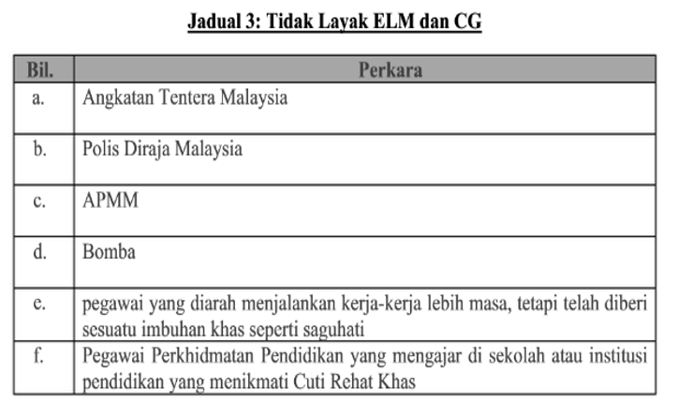

PELAKSANAAN HARI REHAT MINGGUAN
Impak
Pekeliling Perkhidmatan Sumber Manusia
Penetapan pekeliling:
Jumlah purata Jam Kerja Seminggubagi Setiap Pasukan:
56 jam seminggu
Pekeliling menetapkan purata kerja mingguan 45 jam.
Ini menyebabkan lebihan 11 jam seminggu yang memerlukan:
i. Bayaran elaun lebih masa ; atau
ii. Cuti Gantian ; atau
iii. Penyesuaian jadual (mengurangkan syif / jam bekerja).
Ceraian SR.4.3.1 :
Kerja Lebih
Masa dan Elaun Lebih Masa
Jadual 3 :
Tidak Layak Elaun Lebih Masa dan Cuti Gantian

Slide 10







PELAKSANAAN HARI REHAT MINGGUAN
Kajian & Analisa
Penambahbaikan Waktu Bekerja Syif JBPM
Sesi Libat Urus
Pekeliling Perkhidmatan SSPA oleh JPA kepada Warga KPKT
3 Oktober 2024
Kajian dan Analisa Perbandingan Waktu Bekerja, Syif, gaji dan Elaun
November – Disember 2024
Bengkel Penyediaan Peraturan Giliran Syif Balai Bomba dan Penyelamat Malaysia JBPM Bersama wakil Kesatuan Bomba
6 – 9 Januari 2025
Pekeliling Perkhidmatan Sistem Saraan Pekhidmatan Awam
September 2024
Serahan Memorandum Kesatuan Bomba
6 November 2024
Bengkel Pemerkasaan Sistem Penyampaian Perkhidmatan Khusus untuk Pekerja Syif anjuran CUEPACS Bersama JPA
5 wakil Kesatuan Bomba
4 – 5 Januari 2025
PTKP BIL 01/2025
Hari Rehat Mingguan
1 Februari 2025

Slide 11
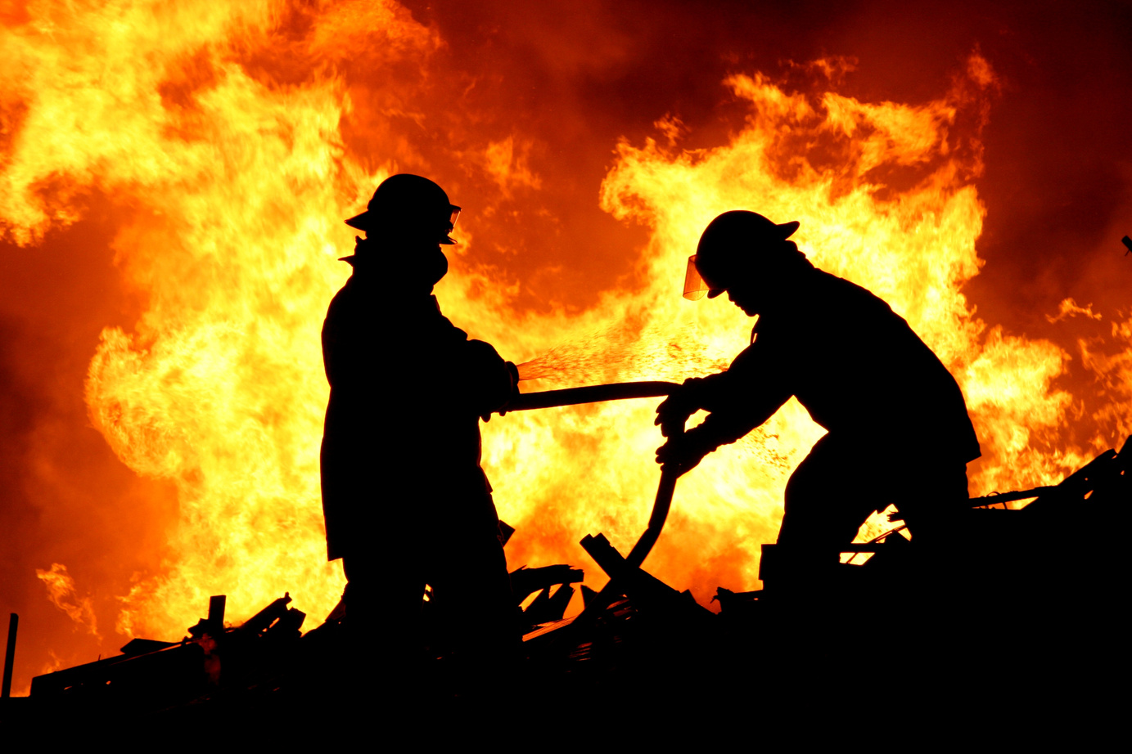
PELAKSANAAN HARI REHAT MINGGUAN
Hasil Kajian
Pelaksanaan Hari Rehat Mingguan
DEFINISI
TUJUAN
IMPAK
1.Memberi rehat tambahan kepada pegawai yang bertugas syif.
2.Memastikan pematuhan kepada pekeliling JPA.
Hari rehat tambahan selain harikelepasan mingguan berdasarkan jadual waktu bertugas
Setiap Pegawai akan mendapat rehat tambahan minima 26 hari setahun.

Slide 12
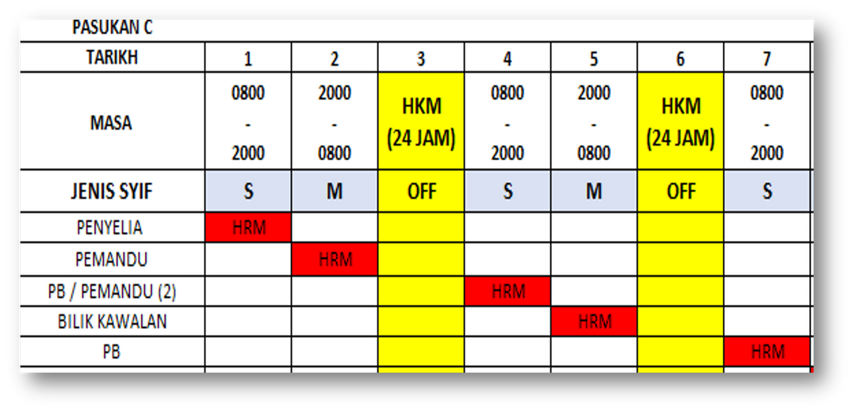
DEFINISI
Waktu kelepasan yang diberikan mengikut jadual waktu bertugas rutin.
Perbezaan dengan HRM
HKM adalah kelepasan biasa (OFF), manakala HRM adalah hari rehat tambahan yang diberikan kepada setiap pegawai secara penggiliran syif.
PELAKSANAAN HARI REHAT MINGGUAN
TAFSIRAN HARI KELEPASAN MINGGUAN

Slide 13
PELAKSANAAN HARI REHAT MINGGUAN
Perbezaan
Hari Rehat Minggu VS Hari Kelepasan Mingguan
Hari Rehat Mingguan
Hari Kelepasan Mingguan
Definisi
Hari rehat selepas kitaran kerja tertentu.
Hari cuti tetap dalam seminggu.
Kekerapan
Sekurang-kurangnya 1 hari selepas jadual kerja.
Tetap setiap minggu.
Tujuan
Rehat untuk pemulihan tenaga selepas bekerja.
Mematuhi norma cuti organisasi.
Fleksibiliti
Boleh berubah mengikut keperluan operasi.
Tetap setiap minggu.
Contoh
Rehat selepas 8 syif
Hari Yang ditetapkan sebagai Off.

Slide 14
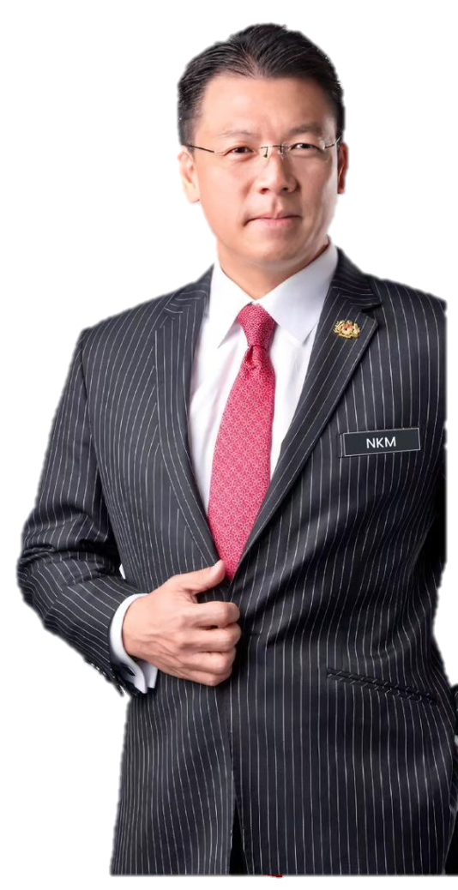

PELAKSANAAN HARI REHAT MINGGUAN
Pelaksanaan HRM
Worklife Balance
“dimana kerja vs rehat bagi sektor pekerjaan (bomba) yang memerlukan kesiapsiagaan fizikal dan mental yang sihat”
Amanat Menteri KPKT 2025 :
Melonjakkan Kecemerlangan Sebagai Kementerian Berprestasi Tinggi
17 Januari 2025

Slide 15



PELAKSANAAN HARI REHAT MINGGUAN
Faedah Pelaksanaan
Hari Rehat Mingguan
Peningkatan Kesejahteraan
Keseimbangan Kerja- Kehidupan
Peningkatan Produktiviti
HRM membantu pegawai mendapat rehat yang mencukupi & masa yang lebih bersama keluarga
Membantu pegawai mengimbangi tugas dan kehidupan peribadi.
Pegawai yang berehat dengan baik lebih produktif semasa bertugas.

Slide 16


Tenaga Berprestasi Tinggi
Pegawai yang berehat dengan baik memberikan prestasi lebih baik.
PELAKSANAAN HARI REHAT MINGGUAN
MANFAAT KEPADA JBPM
Peningkatan Moral
Pegawai lebih berpuas hati dengan keseimbangan kerja-kehidupan.
Pengurangan Cuti Sakit
HRM membantu mengurangkan keletihan dan risiko kesihatan.
Work More With Less
Memanfaatkan kekuatan secara optimum

Slide 17
PELAKSANAAN HARI REHAT MINGGUAN
Cabaran Pelaksanaan
Hari Rehat Mingguan
1
2
3
Penjadualan Kompleks
Penyesuaian Pegawai
Pemantauan Berterusan
Memerlukan perancangan teliti untuk memastikan liputan operasi berterusan
Pegawai perlu menyesuaikan diri dengan jadual baru.
Keperluan untuk memantau keberkesanan sistem secara konsisten.

Slide 18
PELAKSANAAN HARI REHAT MINGGUAN
Kaedah Pelaksanaan
Hari Rehat Mingguan
Bank of 9
Definisi
Kumpulan 9 pegawai dalam sebuah pasukan untuk sistem syif 12 jam.
Bank of 7
Definisi
Kumpulan 7 pegawai dalam sebuah pasukan untuk sistem syif 24 jam.
Komposisi
1 Penyelia;
1 Pemandu FRT
6 anggota FRT
1 anggota BKB.
Komposisi
1 Penyelia;
1 Pemandu FRT
4 anggota FRT
1 anggota BKB.

Slide 19
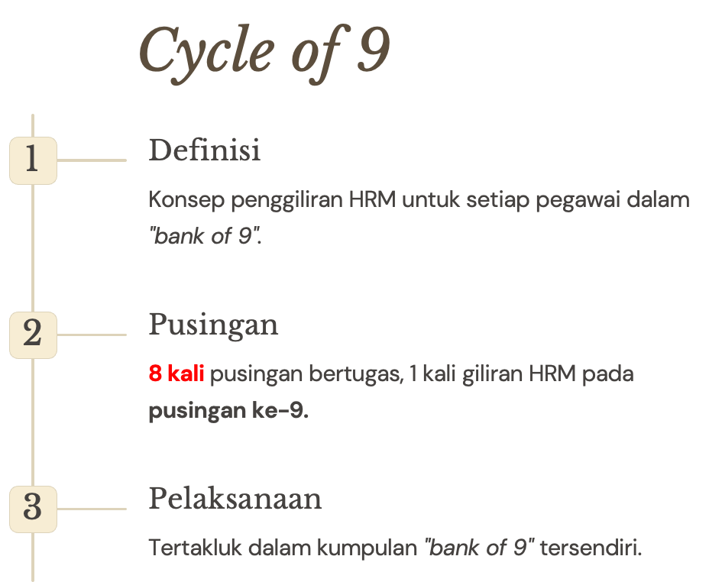
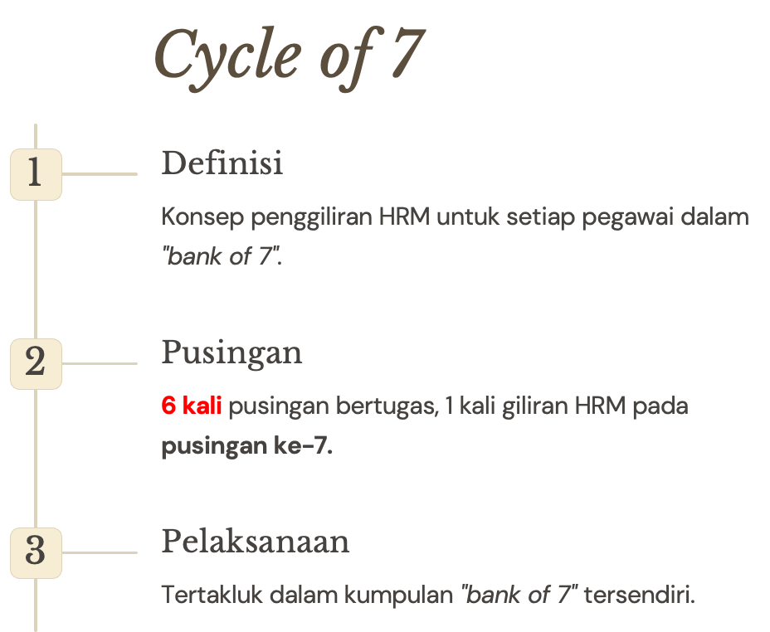
PELAKSANAAN HARI REHAT MINGGUAN
Kaedah Pelaksanaan
Hari Rehat Mingguan

Slide 20
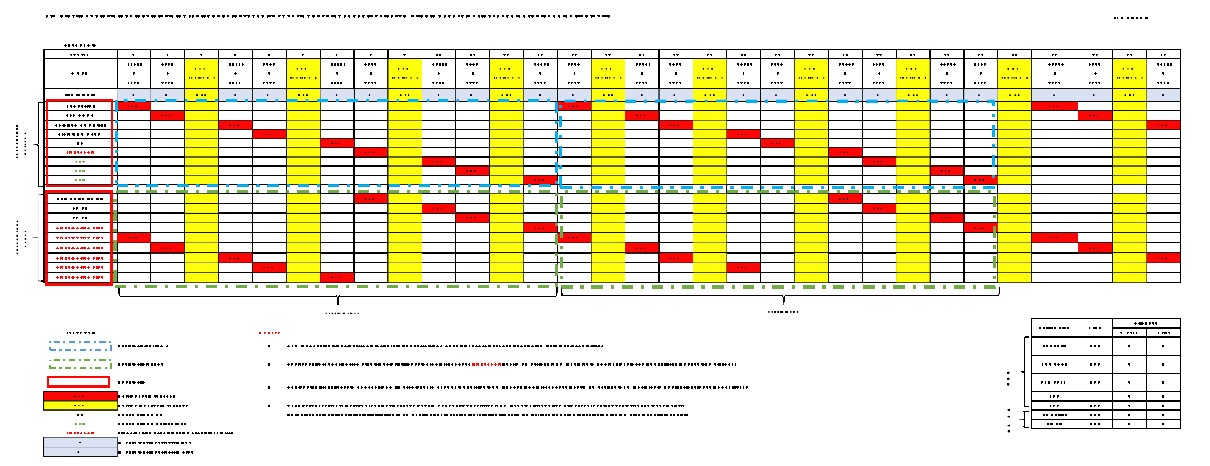
PELAKSANAAN HARI REHAT MINGGUAN
Simulasi
Hari Rehat Mingguan Syif 12 Jam

Slide 21
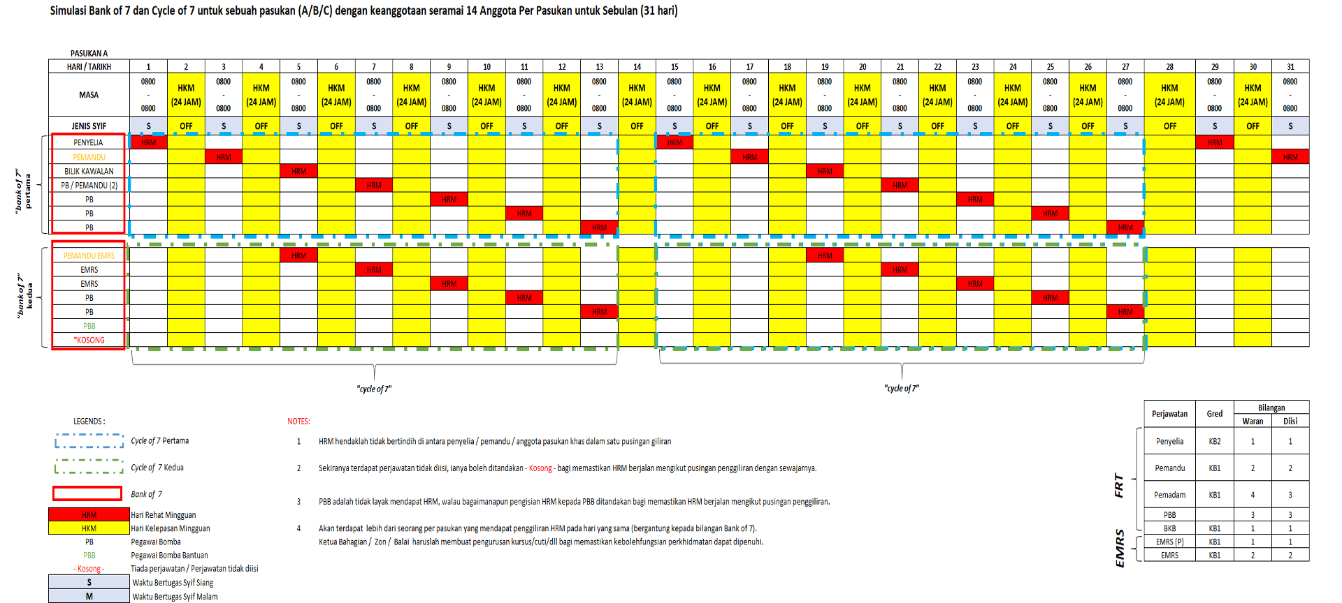
PELAKSANAAN HARI REHAT MINGGUAN
Simulasi
Hari Rehat Mingguan Syif 24 Jam

Slide 22

Jabatan Bomba & Penyelamat Malaysia
Bahagian Operasi Kebombaan & Penyelamat
Terima Kasih atas perhatian anda….

